Slide 1
Procesamiento y Análisis de
Datos Masivos
MovieLens 20M · PySpark · MinHash + LSH
Curso de Data Mining · UTEC · Prof. Heider Sanchez
Autor: Johar, Nahia, Alejandro · Abril 2026
Sustentación · Proyecto 1

Slide 2
El problema: datos masivos de comportamiento
20M
138K
MovieLens 20M (GroupLens, U. Minnesota)
Plataforma de recomendación de la Universidad de Minnesota. Cada usuario calificó al menos 20 películas en escala de 0.5 a 5.0 estrellas.
Tres preguntas guía:
• Caracterizar el dataset (EDA distribuido)
• Encontrar las películas más populares (RDD vs DataFrame)
• Detectar pares similares (Jaccard / MinHash / LSH)
Ratings (0.5 – 5.0)
Usuarios activos
27K
1995–2015
Películas en catálogo
Años de historia
Archivos usados:
ratings.csv (533 MB · 20M ratings) · movies.csv (27K películas) · tags.csv (465K tags)
Descartados: links.csv (IDs externos), genome-scores.csv (323 MB no requeridos), genome-tags.csv
Proyecto 1 · Data Mining UTEC · MovieLens 20M

Slide 3
Arquitectura: Spark distribuido sobre Docker
Spark Master
Worker 1
Worker 2
localhost:8080
10 cores · 6.6 GiB
10 cores · 6.6 GiB
Coordina scheduling
Jupyter + PySpark
Mac M1 Pro (ARM)
Stack tecnológico
Apache Spark 4.1.1 (PySpark · MLlib) · Docker Compose (1 master + 2 workers · 20 cores · 13.3 GiB)
Python 3.11 · pandas · NumPy · matplotlib · Persistencia: Parquet (compresión + esquema)
Proyecto 1 · Data Mining UTEC · MovieLens 20M

Slide 4
Fase 1 · Preprocesamiento y limpieza
01 LIMPIEZA
02 GÉNEROS
03 BINARIZACIÓN
Verificación de calidad
• 0 nulos · 0 duplicados
• 0 ratings fuera de [0.5, 5.0]
Correcciones aplicadas
• 246 películas sin género → Unknown
• 2,334 tags bd-r eliminados
Unificación
Sci-Fi → Science Fiction
Film-Noir → Film Noir
Children → Children's
Eliminado
IMAX — es un formato, no un género
Umbral: rating ≥ 3.5
Justificación: 3.5 = media del dataset (3.53)
61% likes · 39% dislikes
Salida persistida (Parquet)
• ratings_clean.parquet
• movies_clean.parquet
• tags_clean.parquet
Proyecto 1 · Data Mining UTEC · MovieLens 20M

Slide 5
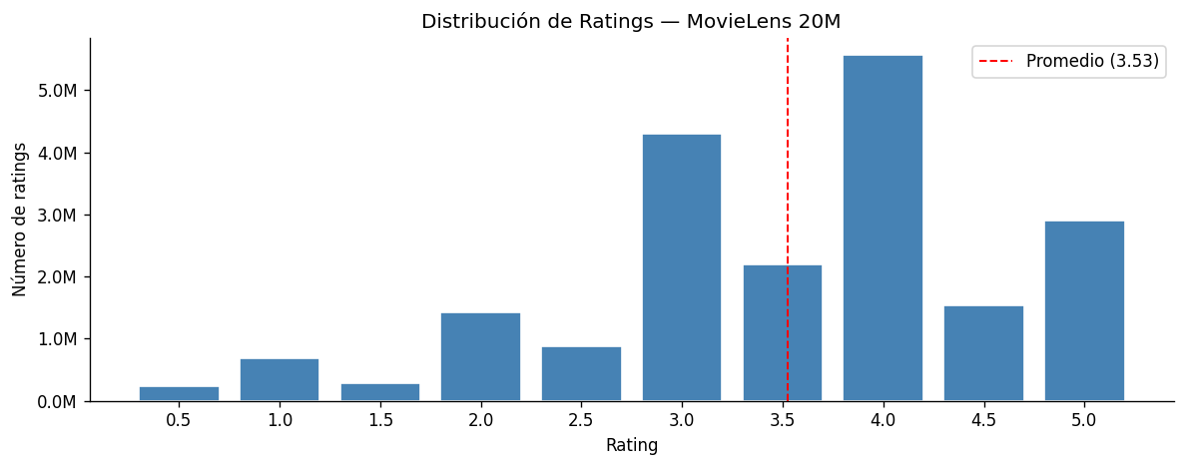
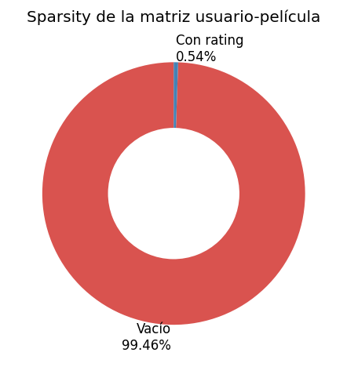
EDA · Cómo califican los usuarios y qué tan rala es la matriz
Distribución de los 20M ratings · sesgo a ratings altos
Sparsity de la matriz usuario × película = 99.46%
Lectura conjunta
• Media 3.53, mediana 3.5 — los usuarios prefieren números enteros (3, 4, 5) y califican mayormente positivo. Justifica el umbral de 3.5 para like / dislike.
• 3.7B celdas posibles vs 20M con rating — el 99.46% está vacío. Justifica MinHash + LSH: comparar todos los pares es O(N²) y casi todos darían intersección nula.
Proyecto 1 · Data Mining UTEC · MovieLens 20M

Slide 6
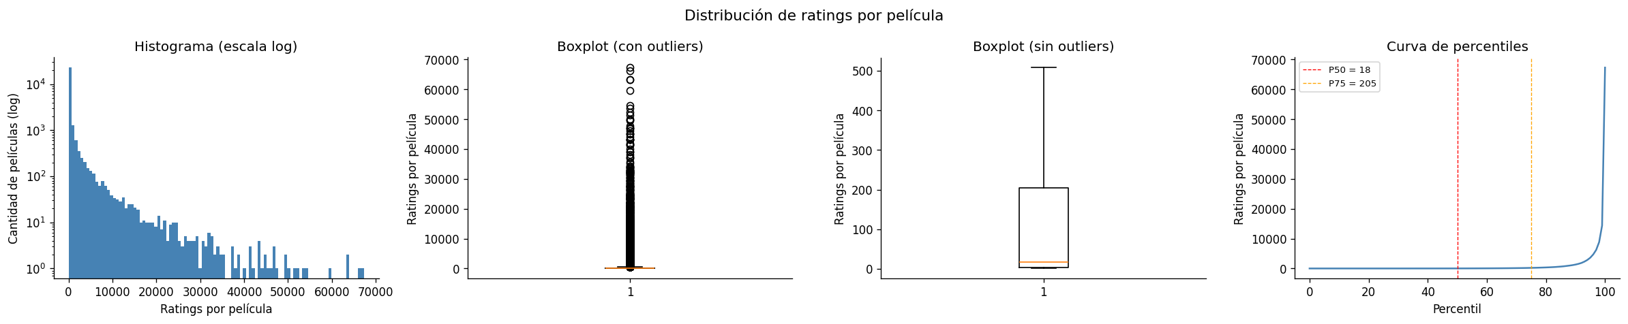
EDA · Power law en usuarios y películas
Ratings por película · histograma + boxplot + curva de percentiles
P50 = 18
P75 = 205
max = 67,310
Mitad de las películas tiene ≤18 ratings
75% de las películas con <205 ratings
Pulp Fiction lidera el catálogo
Lectura
• Long-tail clásico: la mitad inferior del catálogo apenas concentra ratings; el top 25% acumula casi todos los datos.
• Power-law en usuarios: P75 = 155 ratings, pero outliers superan los 9,000. Hay que decidir si filtrar o no.
Proyecto 1 · Data Mining UTEC · MovieLens 20M

Slide 7
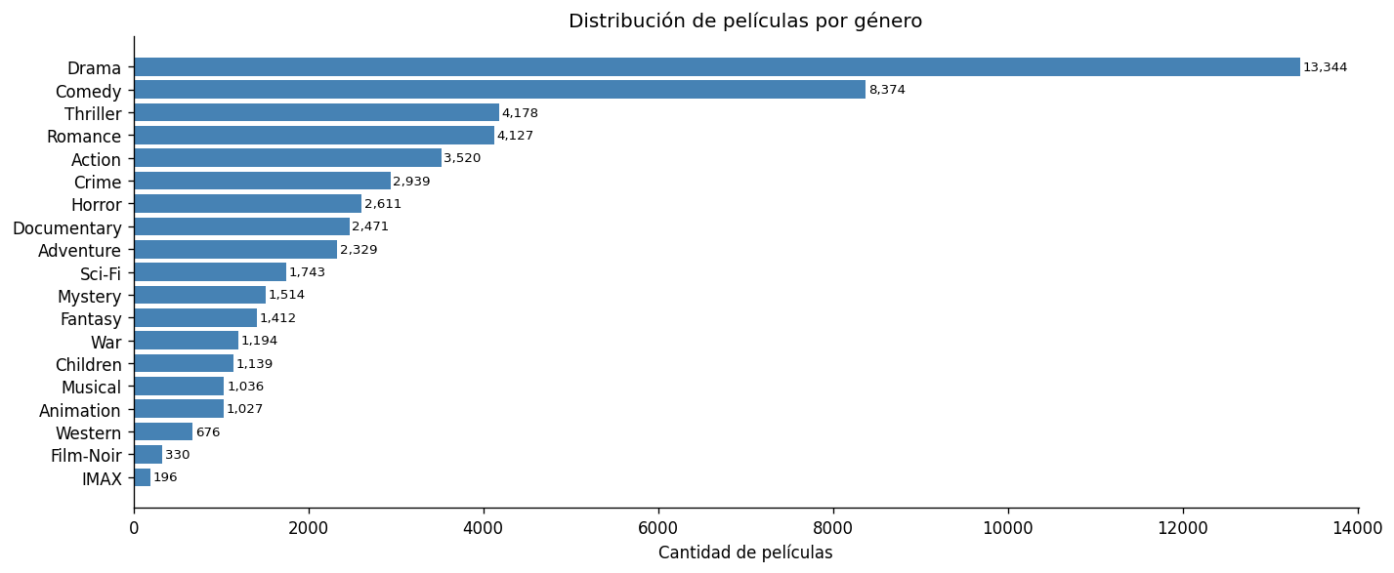
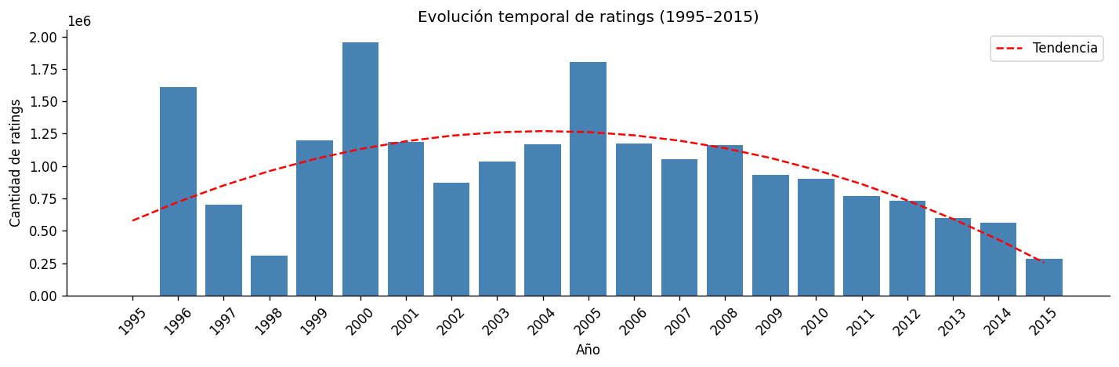
EDA · Géneros y evolución temporal
Drama (13,344) y Comedy (8,374) > 50% del catálogo
Picos en 2000 y 2005 · caída por 2015 (export parcial)
Interpretación
• Concentración en pocos géneros — Drama y Comedy dominan; Western (676), Film-Noir (330) son nichos. Una película puede tener varios géneros (overlap).
• Picos en 2000 y 2005 — coinciden con el auge del DVD y la consolidación de plataformas online; caída posterior por migración a Netflix/YouTube.
Proyecto 1 · Data Mining UTEC · MovieLens 20M

Slide 8
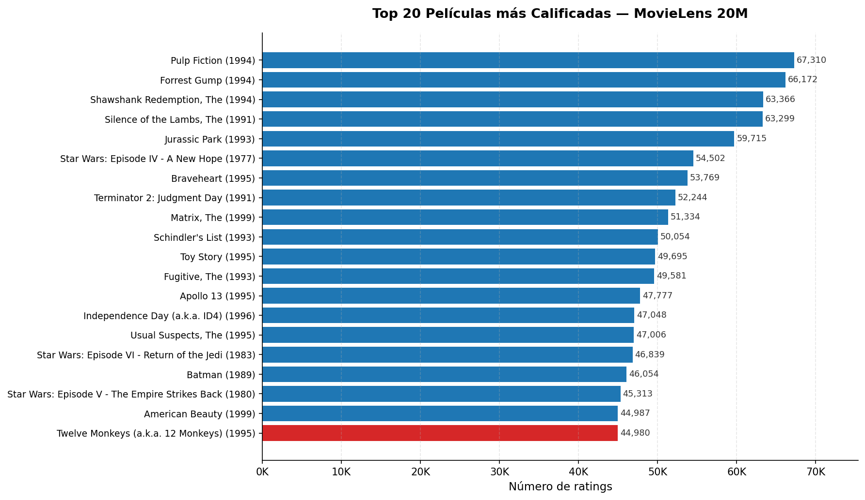
Fase 2 · Top-20 películas más calificadas
El cine icónico de los 90s
Pulp Fiction lidera con 67,310 ratings — un orden de magnitud por encima del promedio del catálogo.
Implementación:
ratings.groupBy("movieId").count()
.join(movies, "movieId")
.orderBy(desc("count"))
.limit(20)
67,310
ratings de Pulp Fiction (la película más calificada del dataset)
Proyecto 1 · Data Mining UTEC · MovieLens 20M

Slide 9
Fase 2 · DataFrame vs RDD
Speedup de DataFrame sobre RDD
¿Por qué DataFrame gana?
• Catalyst Optimizer analiza el plan lógico y reorganiza filtros, joins y proyecciones para minimizar shuffles.
• Tungsten engine compila a bytecode JVM optimizado y trabaja con memoria off-heap (sin overhead de objetos).
• RDD procesa lambdas Python una a una, sin optimizaciones globales — útil para lógica que SQL no expresa, pero más lento por defecto.
~119×
Conteo por película
(inflado por caché en memoria)
~10×
Top-20 con join
más complejo · representativo
~14×
Conteo por usuario
agregación simple sin join
Para queries SQL-style: DataFrame es la opción por defecto
Proyecto 1 · Data Mining UTEC · MovieLens 20M

Slide 10
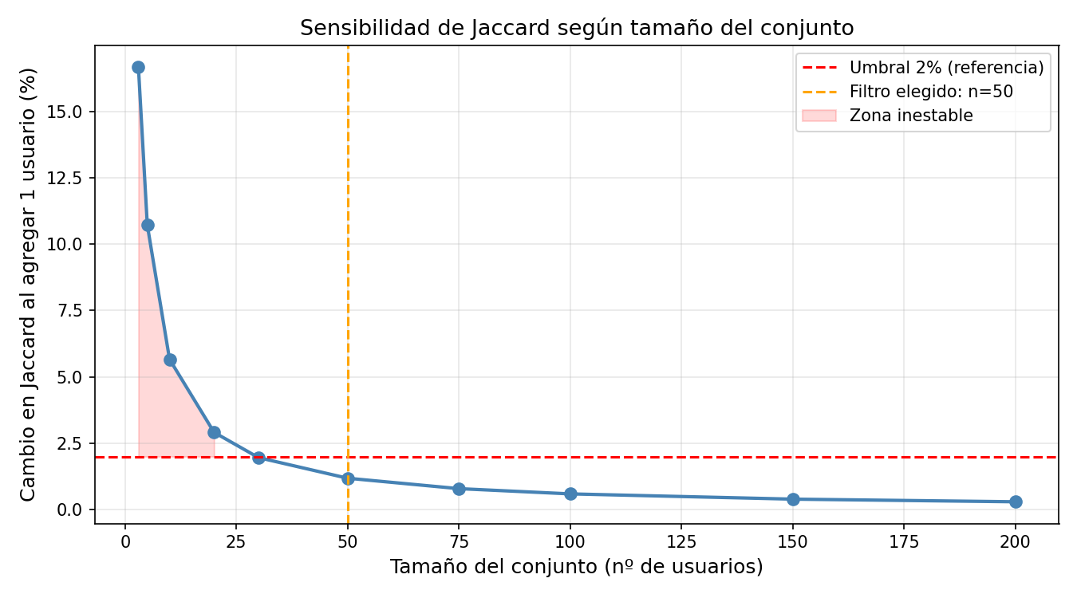
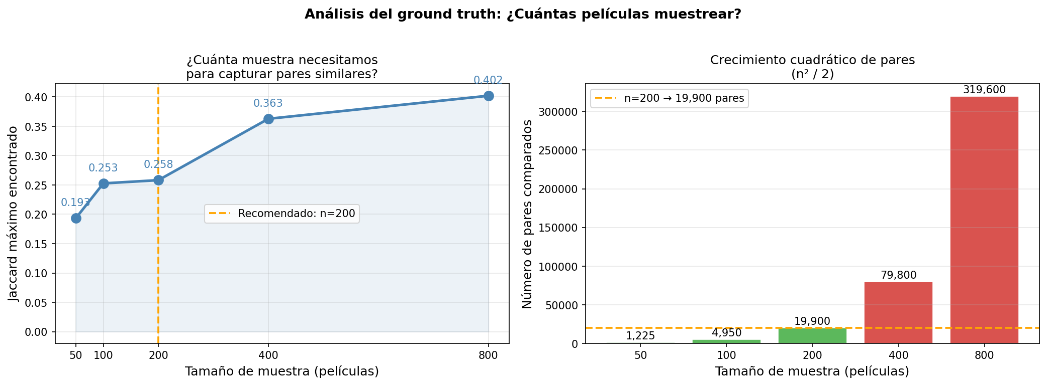
Fase 3 · Representación de películas como conjuntos
Opción A · cada película = conjunto de usuarios con like
Pulp Fiction = {u1, u5, u9, u23, …}
Forrest Gump = {u1, u3, u9, u41, …}
Jaccard: J(A,B) = |A∩B| / |A∪B|
Solo presencia/ausencia, no frecuencia. Rango [0,1].
Filtro de calidad: ≥ 50 likes
8,362 películas con firma. Por debajo de 50 elementos el Jaccard se vuelve inestable (cambio >1.5% al añadir un usuario).
Proyecto 1 · Data Mining UTEC · MovieLens 20M
Muestra de 200 películas → 19,900 pares como ground truth

Slide 11
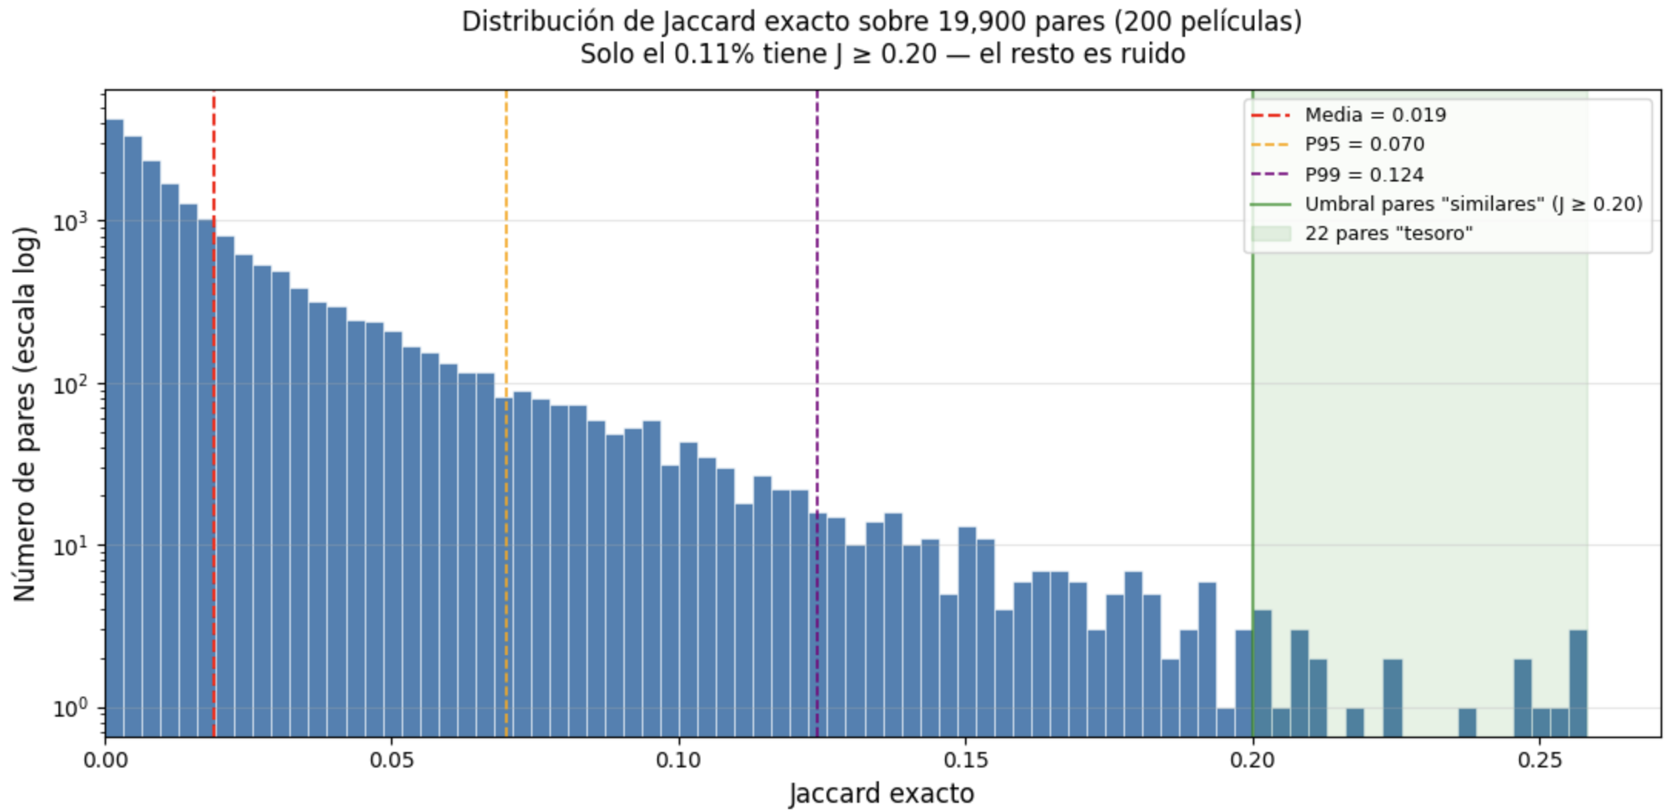
Fase 3 · Los pares similares son raros
Proyecto 1 · Data Mining UTEC · MovieLens 20M

Slide 12
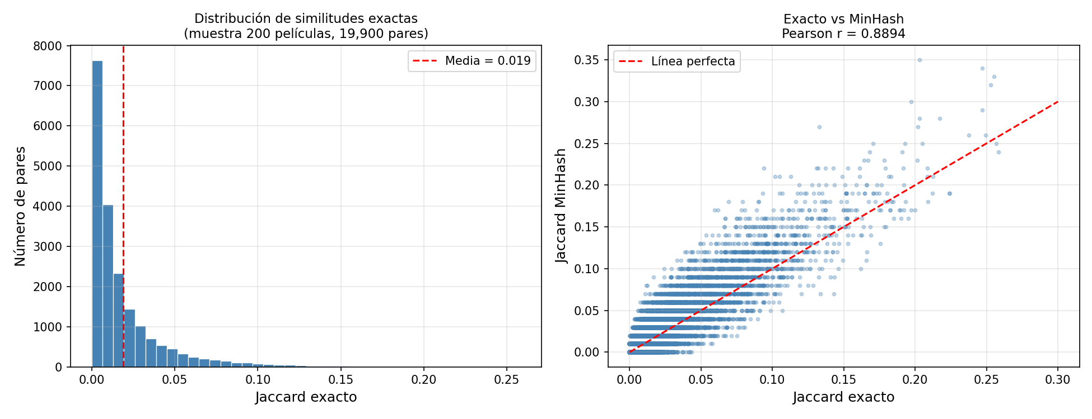
Fase 3 · MinHash aproxima Jaccard a una fracción del costo
Métricas vs Jaccard exacto
MAE 0.0104
Error medio absoluto
0.8894
Correlación de Pearson (p < 1e-300)
100 hashes
Vectores de 100 enteros vs sets de 500+ usuarios
Distribución de J exacto · scatter J exacto vs MinHash
Proyecto 1 · Data Mining UTEC · MovieLens 20M

Slide 13
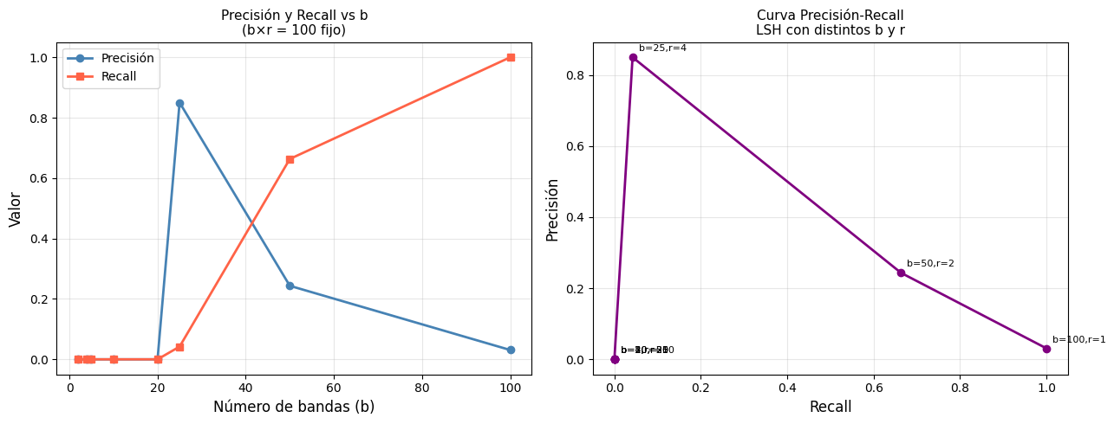
Fase 3 · LSH · trade-off precisión vs recall
Resultados por configuración
b
r
Cand.
P
R
100
1
13,090
0.031
1.000
50
2
1,101
0.243
0.663
25
4
20
0.850
0.042
20
5
1
0.000
0.000
Configuración óptima
b = 25 · r = 4
Precisión 0.85 · punto más alejado del origen
El trade-off es inevitable: muchas bandas → más recall, menos precisión; pocas bandas → más precisión, menos recall. La elección depende del objetivo del producto.
Proyecto 1 · Data Mining UTEC · MovieLens 20M

Slide 14
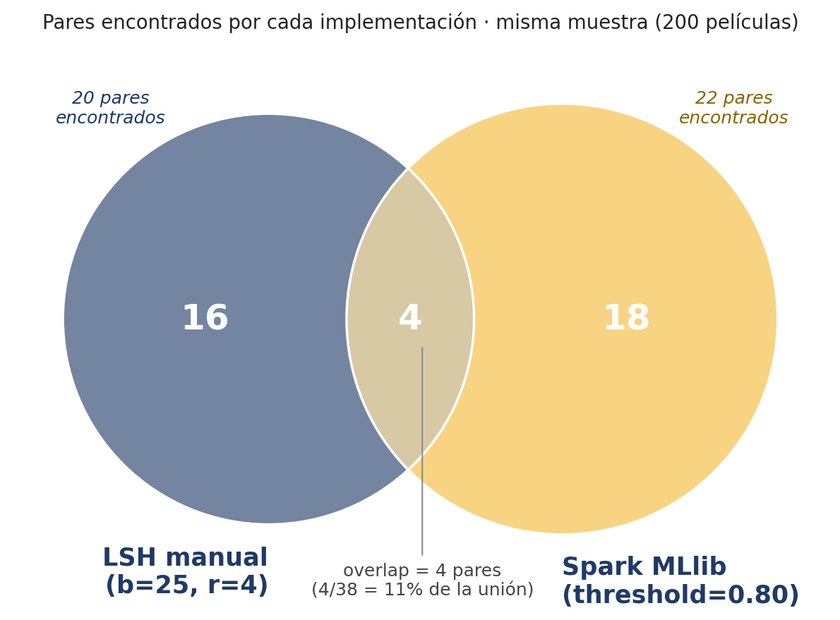
Fase 3 · LSH manual vs Spark MLlib
Métricas comparativas
Métrica
Manual
MLlib
Candidatos
20
22
Precisión
0.85
1.00
Recall
0.04
1.00
Overlap entre métodos: 4 pares (11% de la unión)
Solapamiento de pares encontrados · ground truth: J ≥ 0.20 sobre 200 películas
El overlap del 11% no es un fallo: refleja umbrales efectivos distintos. Manual usamos para entender el algoritmo paso a paso · MLlib para escalar en producción.
Proyecto 1 · Data Mining UTEC · MovieLens 20M

Slide 15
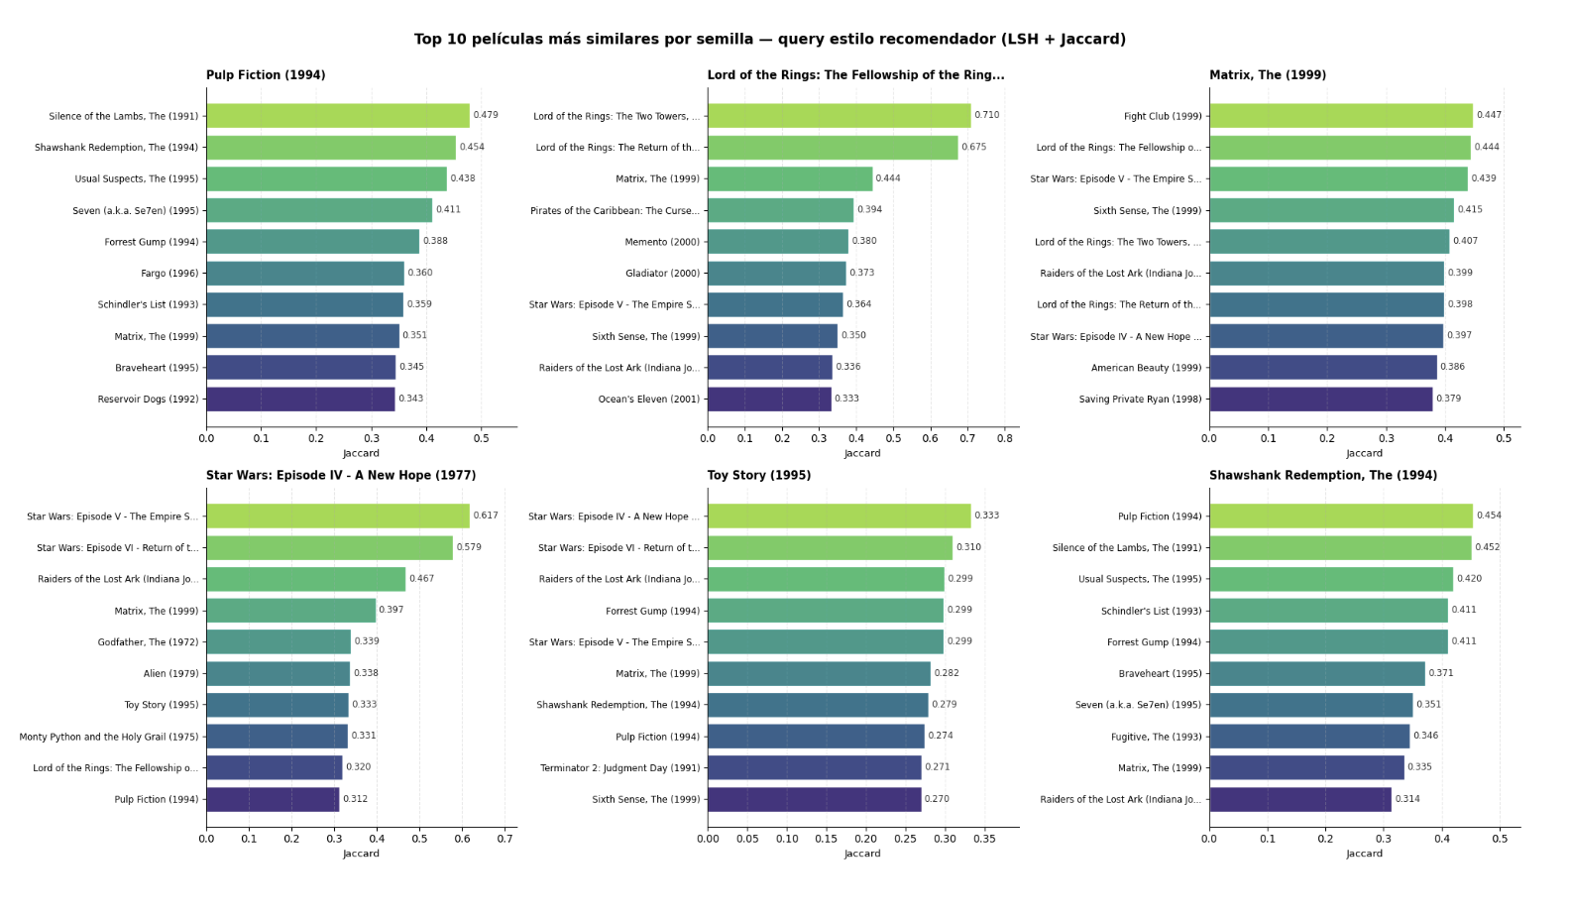
Fase 3 · Consulta
Proyecto 1 · Data Mining UTEC · MovieLens 20M

Slide 16
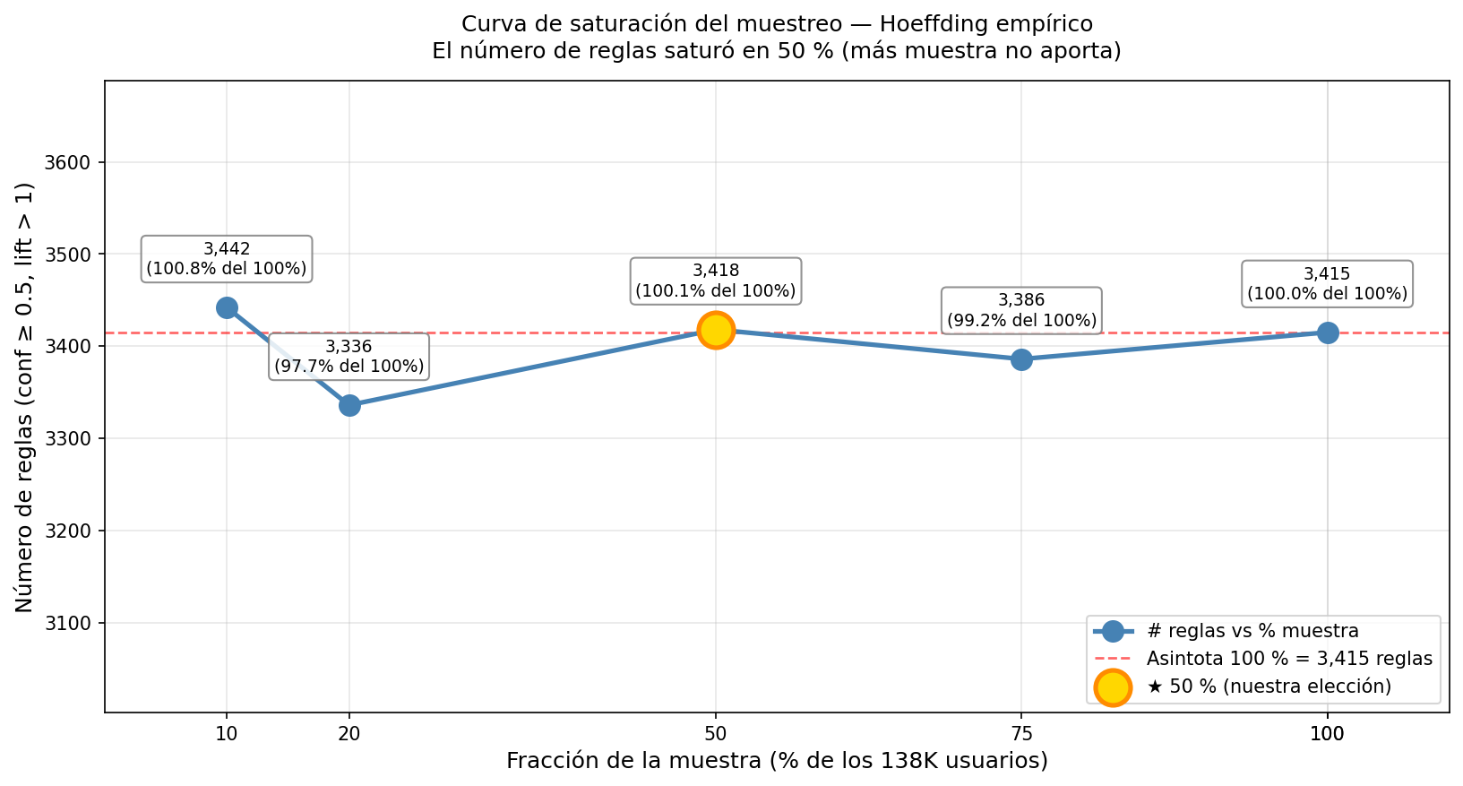
Fase 4 · Apriori en local sobre muestra justificada
50 % muestra
3,418 reglas
30.8 s
≈68K transacciones · seed=42 · Hoeffding garantiza pérdida ≤10⁻⁶
conf ≥ 0.5 · lift > 1 · MIN_SUPPORT = 0.05
Apriori puro en Python · 16 GB RAM · sin Spark
Por qué 50 % es óptimo
Validación dual
• Teórica (Hoeffding): para μ ≥ 0.06 la probabilidad de no detectar la regla es ≤ 1.1×10⁻⁶.
• Empírica: Apriori sobre 100 % de los usuarios da 3,415 reglas vs 3,418 con 50 % — diferencia de 3 reglas (0.09 %).
• Limitamos a k = 2 por costo O(n · |basket|^k): k=3 sería ~7 min, k=5 inviable.
• Las reglas binarias A → B son las más interpretables en un recomendador.
Curva de saturación · validación empírica del muestreo (Hoeffding)
Proyecto 1 · Data Mining UTEC · MovieLens 20M

Slide 17
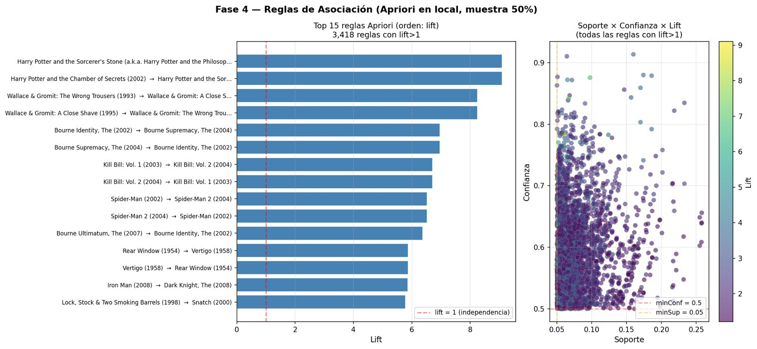
Fase 4 · Apriori — Top reglas por lift
Resultados Apriori
Configuración
• 68,464 transacciones (50 %)
• 590 películas (≥5,000 likes)
• sup ≥ 0.05 · conf ≥ 0.5
• ~30 s sin Spark, sin OOM
3,418
reglas binarias robustas
con lift > 1 y confianza ≥ 0.5
Hallazgo clave
El lift funciona como detector automático de sagas y franquicias: Harry Potter (9.15), Wallace & Gromit (8.19) y Bourne (7.02) dominan los primeros lugares. Las reglas entre blockbusters genéricos tienen alta confianza pero lift modesto — ilustran el trade-off confianza vs lift.
Proyecto 1 · Data Mining UTEC · MovieLens 20M

Slide 18
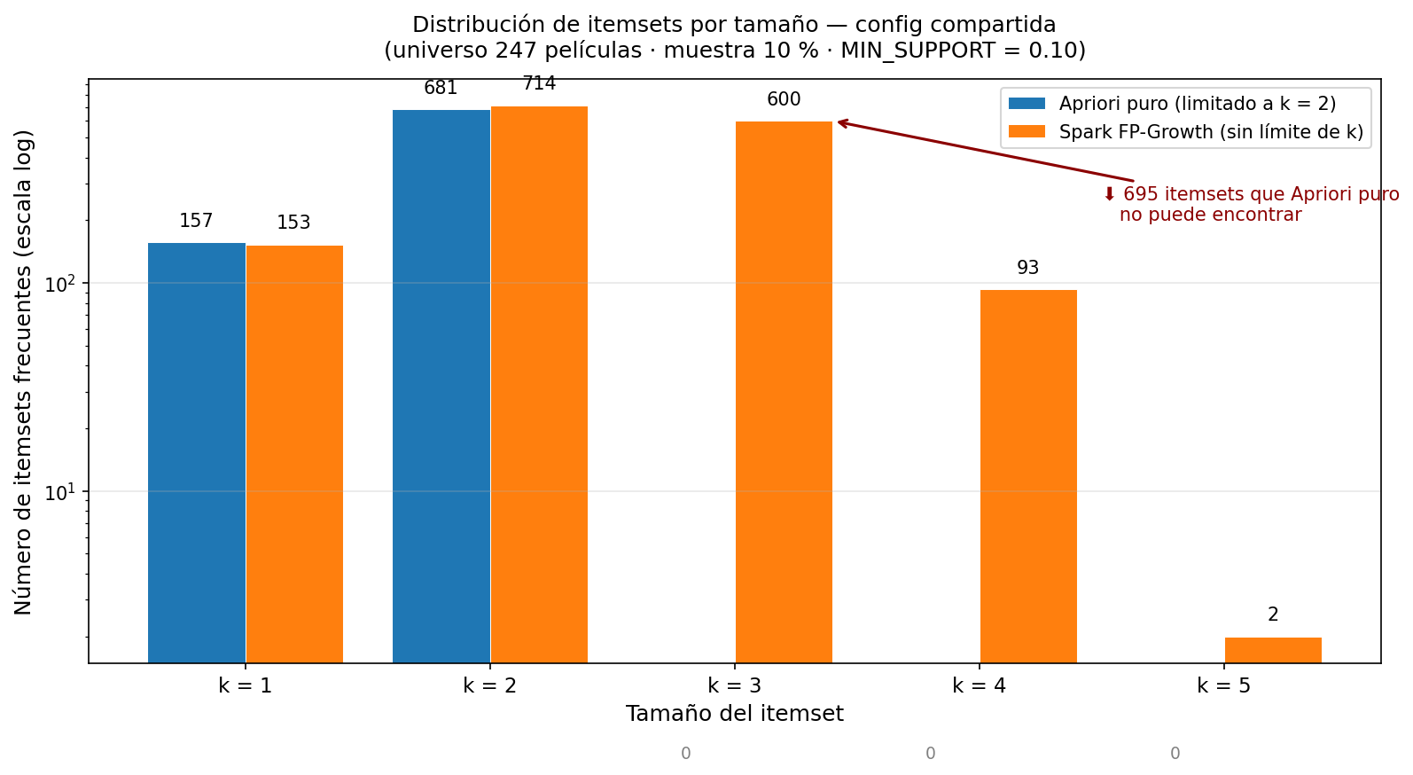
Fase 4 · FP-Growth descubre patrones que Apriori no
Apples-to-apples (mismos parámetros)
0.5 s ⚡
FP-Growth · 3.7× más rápido que Apriori (1.84 s)
695
itemsets de tamaño k ≥ 3 (hasta k=5) que Apriori no encuentra
2,674
reglas con antecedente compuesto · {LOTR1, LOTR2} → LOTR3 con conf ≈ 0.90
Conclusión rigurosa
• Diferencias 100 % atribuibles al algoritmo (parámetros idénticos).
• Apriori y FP-Growth son complementarios — no compiten, exploran espacios distintos del problema.
Itemsets por tamaño k · Apriori (k≤2) vs FP-Growth (k≤5)
Proyecto 1 · Data Mining UTEC · MovieLens 20M

Slide 19
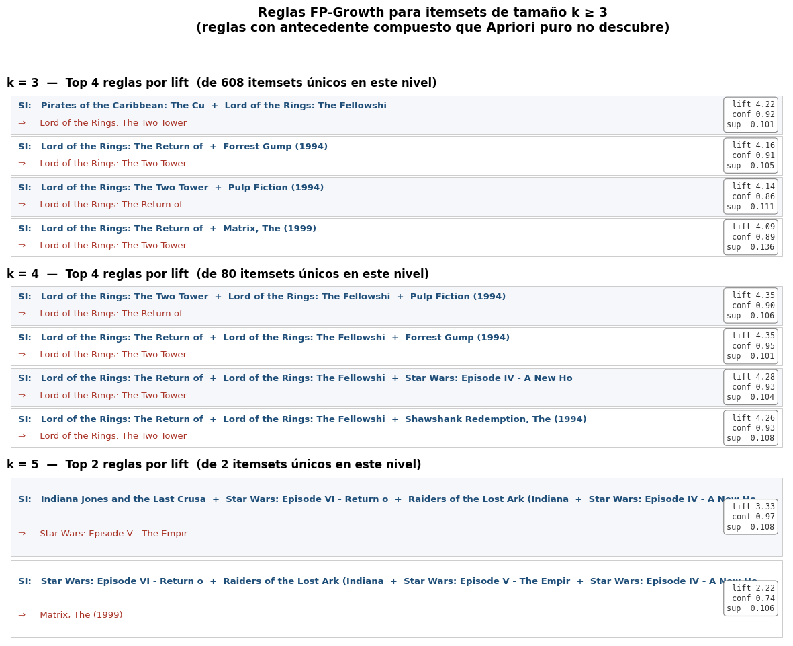
Fase 4
Proyecto 1 · Data Mining UTEC · MovieLens 20M

Slide 20
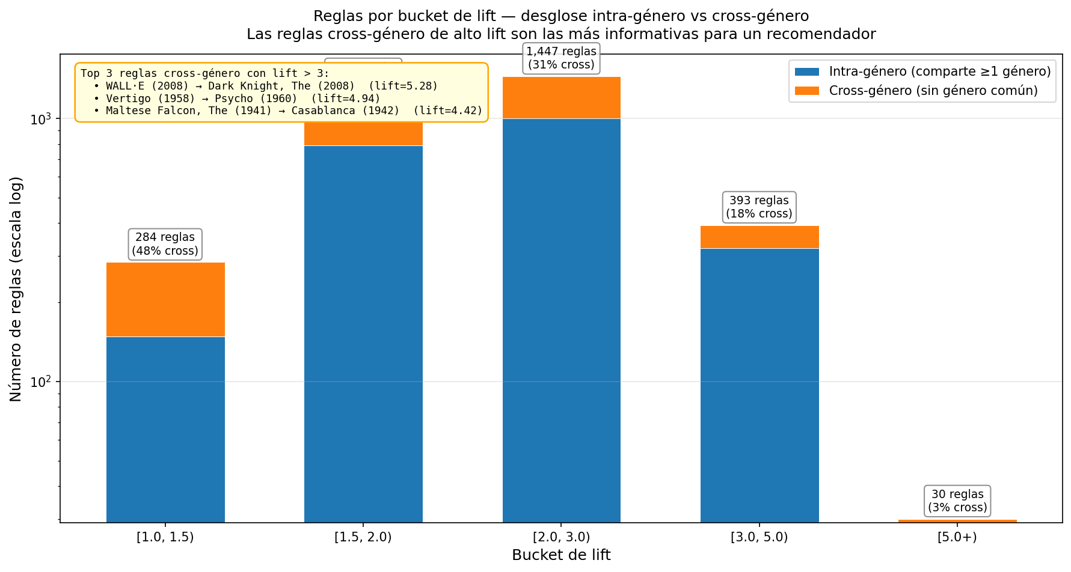
Fase 4 · El insight: reglas cross-género que la metadata no predice
Hallazgo único del proyecto
67 % / 33 %
intra-género / cross-género · 1,126 reglas cruzan géneros
72
reglas cross-género con lift > 3 — patrones no triviales
Top ejemplos cross-género
• WALL·E → Dark Knight (lift 5.28)
animación familiar → acción adulta · ambas 2008
• Vertigo → Psycho (lift 4.94)
Hitchcock director · ningún género lo predice
• 4Maltese Falcon → Casablanca (lift .42)
cine clásico años 40 · curaduría humana
Reglas por bucket de lift · desglose intra-género vs cross-género
Argumento defensivo
• Sin metadata, las reglas detectan curaduría humana (director, audiencia, año). Netflix/Spotify capturan exactamente esto.
Proyecto 1 · Data Mining UTEC · MovieLens 20M

Slide 21
Discusión crítica
1
Exactitud vs eficiencia
2
FP vs FN en producción
Comparar todas las películas con Jaccard exacto cuesta O(N²) ≈ 365M pares para 27K. MinHash + LSH lo bajan a O(N) candidatos perdiendo solo 0.01 de error medio. La aproximación es viable.
Un FP recomienda algo que no se consume (costo bajo). Un FN deja de recomendar algo que gustaría (costo alto, pierde engagement). El balance se afina con b según el objetivo: descubrimiento (b alto) vs curaduría (b bajo).
3
¿Cuándo usar Spark?
4
Aplicabilidad real
Con 20M ratings, pandas puede funcionar en M1 con cuidado, pero no escala a 200M+. Spark se justifica cuando los datos no caben en RAM, se requiere paralelismo SQL real, o se quiere portabilidad a un clúster productivo.
El pipeline Jaccard → MinHash → LSH es exactamente lo que usa Netflix para encontrar películas similares, Spotify para canciones y Amazon para productos. La representación por usuarios con like es agnóstica de features.
5 Cuellos Apriori
6 Spark vs local
Costo O(n · |basket|^k) — k=2 son 84M ops (30s); k=3 escalaría a ~1.3 G ops (~7min). Limitamos por costo, no por algoritmo.
Spark gana solo con cluster real o datos sin filtrar. Sobre datos pre-filtrados (590 pelis, 68K trans), Apriori puro corre en 30s sin overhead.
16 / 17

